Slide 1
PENYUSUNAN
INSTRUMEN SOAL
ASESMEN MADRASAH (AM) MTs

Slide 2

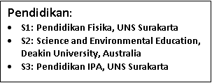
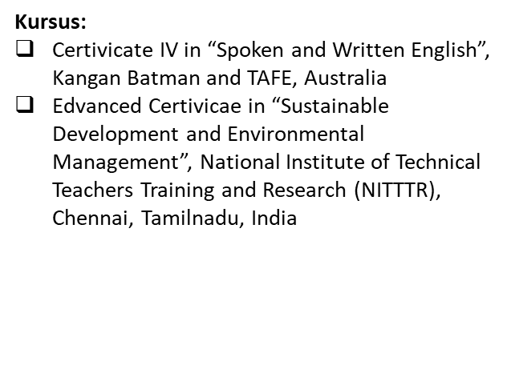
BIODATA
TOT:
. Fasilitator Matematika MI
. Rumpun Pendidikan Tingkat Dasar
. Riset Ilmiah di Laut
. National Trainer of Lesson Study,
. Kerjasama JICA Jepang
. Penelitian Pembelajaran
. Pembuatan Media Pembelajaran
Berbasis TIK
. Penulisan Karya Ilmiah (KTI)
. Diklat Jarak Jauh (DJJ) Sarana
. Televisi Edukasi (TVE)
. Pengelola Diklat Jarak Jauh
. PKG-PKB
. IPA Berbasis Riset
. Implementasi K-13
. PTK-PTS
. Pengembangan Bahan Ajar dan
. Penelitian Kurikulum 2013
. Penugasan Kepala Lab IPA
. WDD-WSD kerjasama Australia
. Widyaiswara IPA (Fisika, Kimia,
. Biologi, IPA Terpadu)
. Teknologi Informasi dan
. Komunikasi (TIK)
. Virtual Educator
. Video Producing, Kominfo
. Tim Inti Provinsi (TIP) EDM-eRKAM
. Fasilitator Provinsi (Fasprov) PKB
IPA MTs
. Implementasi Kurikulum Merdeka (IKM)
17
Pekerjaan:
• Guru Fisika dan Bahasa
YA ^{Inggris MAN 1 Surakarta}
(1997-2003)
Nama : Dr. FATMA WIDYASTUTI, S.Pd., M.Ed.
Tempat, Tanggal Lahir: SURAKARTA,
SEPTEMBER 1968
NIP: 19680917 199703 2 002
Pangkat/golongan: PEMBINA / IV/a
Jabatan: WIDYAISWARA AHLI MAD
Unit Kerja/Instansi: BALAI DIKLAT
KEAGAMAAN SEMARANG
Alamat Unit Kerja/Instansi: JL.
TEMUGIRING BANYUMANIK
SEMARANG
Alamat e-mail:
fatmawidyastuti.wi@gmail.com
Alamat Rumah: JOHO BARU
RT03/RW08 BLOK N-16 SUKOHARJO,
JAWA TENGAH 57513
Hp: 081329674148
•
Guru IPA MTsN 1 Kebumen
(2003-2005)
Guru Fisika MAN 2 Surakarta
(2005-2006)
Widyaiswara Balai Diklat
Keagamaan Semarang
(2006-sekarang)
Dosen Politeknik Pratama
Mulia Surakarta (2010-2011)
•
•
•

Slide 3


PENYUSUNAN INSTRUMEN
01
TAHAPAN
02
BENTUK ASESMEN
03
INSTRUMEN ASESMEN
04
CONTOH KISI-KISI DAN SOAL

Slide 4


Tahapan Penyusunan Instrumen AM
01

Slide 5









Tahapan Penyusunan Instrumen AM
Menganalisis kompetensi dasar
Materi Esensial Menyusun Kisi-Kisi
Menyusun Instrumen

Slide 6


BENTUK ASESMEN
02

Slide 7

BENTUK ASESMEN
Berdasarkan Surat Keputusan Direktur Jenderal Pendidikan Islam Nomor 901 Tahun 2023, bentuk asesmen dapat berupa: tes tertulis, praktik, portofolio, penugasan, dan/atau bentuk lain yang ditetapkan oleh madrasah.
Madrasah dapat memilih salah satu atau gabungan beberapa bentuk asesmen sesuai dengan karakteristik kompetensi yang akan diukur.

Slide 8

INSTRUMEN ASESMEN
03

Slide 9
TAHAPAN PENULISAN SOAL AM
Menentukan materi esensial
Menganalisis Kompetensi Dasar (KD)
Menyusun kisi-kisi soal AM
Memilih stimulus yang menarik dan kontekstual
Menulis butir soal sesuai dengan stimulus.
Membuat kunci jawaban dan pedoman penskoran

Slide 10
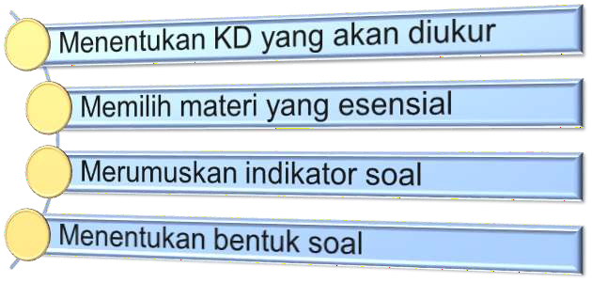
Menyusun Kisi-Kisi

Slide 11
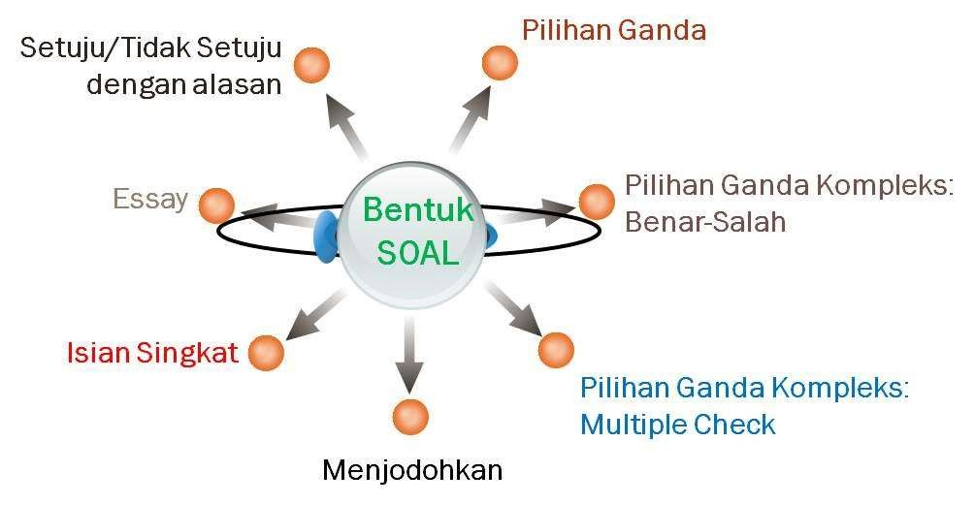
BENTUK SOAL ASESMEN

Slide 12








Bentuk-bentuk Soal – Asesmen Madrasah
Pilihan Ganda (PG)
Pilihan Ganda Kompleks (PGK)
OPSI
Memilih Lebih dari Satu Jawaban
MI & MTs : empat pilihan dengan dua kunci jawaban benar),
MA (lima pilihan dengan dua kunci jawaban benar)
Pilihan kunci jawaban terbukti benar
Pengecoh adalah pilihan jawaban salah namun tetap berbobot
Benar/Salah Ya / Tidak
OPSI
Mengidentifikasi pernyataan BENAR atau SALAH / YA atau TIDAK
MI & MTs (tiga pernyataan)
MA (empat
pernyataan)
Buktikan, tunjukan, atau jelaskan nilai kebenaran dari masing-masing pernyataan.
Buktikan, tunjukan jawaban TIDAK ambigu dalam pilihan jawaban benar dan salah akibat pernyataan yang setimbang atau kurang tegas.
Menjodohkan
Isian Singkat
Uraian
OPSI
Hanya Dipilih Satu Yang Benar
Pendek pararel dan
masuk akal
Pilihan kunci jawaban terbukti benar
Pengecoh adalah pilihan jawaban salah namun tetap berbobot.
MENCARI
PASANGAN
Memasangkan premis dan respon yang sesuai di antara pilihan tersedia.
MI & MTs :
Menyediakan 2
premis dan 3 respon pilihan
MA :
Menyediakan 3
premis dan 5 respon pilihan
MENGISI
HANYA mengisi
Jawaban singkat.
Satu nominal
Satu kata
Tanpa spasi
MENGURAIKAN
Menggunakan kata
Tanya/perintah
Menuntut jawaban
terurai
setiap jawaban ada pedoman penskoran

Slide 13
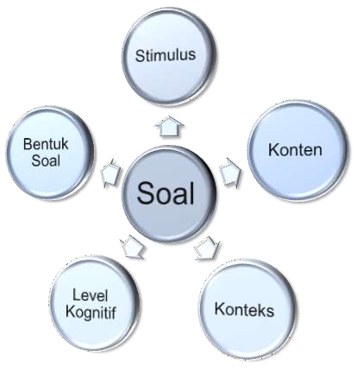

Slide 14

Stimulus
Dasar berpijak untuk memahami informasi (bersifat kontekstual dan menarik)
Problematis
(dari
berbagai
sudut pandang)
Dapat digunakan untuk berbagai level kognitif dan beragam soal
Ciri-ciri
Stimulus
Memiliki potensi (tersirat) untuk peserta didik melakukan prediksi, menduga asumsi, menafsirkan, mencipta
Sesuai dengan konteks

Slide 15

KAIDAH UMUM PENULISAN SOAL PILIHAN GANDA
Bahasa/Budaya
-Soal disusun menggunakan bahasa Indonesia yang efektif dan ditulis sesuai dengan kaidah penulisan Bahasa Indonesia baku.
-Tidak menggunakan bahasa lokal kedaerahan atau bahasa setempat kecuali mata pelajaran Bahasa Daerah.
-Tidak menggunakan bahasa yang bertentangan dengan nilai agama dan norma yang berlaku di masyarakat.
Materi
-Soal harus sesuai indicator
-Pilihan jawaban harus homogen dan logis ditinjau dari segi materi.
-Soal tidak mengandung unsur SARAPPPPK
-Soal tidak bertentangan dengan Pancasila, UUD 1945, NKRI dan Bhinneka Tunggal Ika

Slide 16

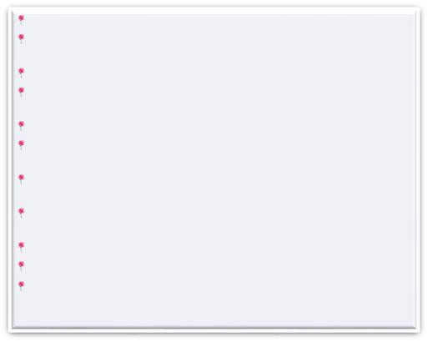

KAIDAH UMUM PENULISAN SOAL PILIHAN GANDA
Konstruksi
Pokok soal harus dirumuskan secara singkat, jelas, dan tegas. Rumusan pokok soal dan pilihan jawaban harus merupakan
pernyataan yang diperlukan saja.
Pokok soal tidak memberi petunjuk ke arah jawaban yang benar.
Pokok soal tidak mengandung pernyataan yang bersifat negatif ganda.
Panjang rumusan pilihan jawaban harus relatif sama.
Pilihan jawaban tidak mengandung pernyataan, “semua pilihan
jawaban di atas salah” atau “semua pilihan jawaban di atas benar.”
Pilihan jawaban yang berbentuk angka disusun berdasarkan urutan
besar kecilnya nilai angka tersebut.
Gambar, grafik, tabel, diagram, dan sejenisnya yang terdapat pada soal harus jelas dan berfungsi.
Butir soal tidak tergantung pada jawaban soal sebelumnya. Satu stimulus dapat digunakan untuk beberapa soal..
Jumlah opsi/pilihan jawaban untuk jenjang MI dan MTs empat opsi/pilihan jawaban, sedangkan jenjang MA lima opsi/pilihan jawaban.
Bila soal berbentuk pilihan ganda kompleks, jenjang MI dan MTs memilih dua jawaban benar dari empat pilihan yang disediakan, sedangkan jenjang MA memilih tiga jawaban benar dari lima pilihan yang disediakan.
Menggunakan kalimat pertanyaan langsung atau
kalimat perintah.
Pertanyaan atau perintah harus jelas, agar mendapat jawaban yang singkat.
Panjang kata atau kalimat yang harus dijawab oleh peserta didik pada semua soal diusahakan relatif sama.
Hindari penggunaan kata, kalimat, atau frasa yang diambil langsung dari buku teks, sebab akan mendorong peserta didik untuk sekedar mengingat atau menghafal apa yang tertulis di buku.
Soal harus mengukur kompetensi dan ruang lingkup materi.
Jawaban yang ditanyakan harus memiliki kedalaman
materi.
Rumusan soal harus tegas, jelas, dan tergambar. Penilaian harus memiliki rubrik penskoran yang jelas

Slide 17
CONTOH KISI-KISI DAN NASKAH SOAL
04

Slide 18
CONTOH KISI-KISI SOAL AM MATEMATIKA MTs
KD | MATERI | INDIKATOR | BENTUK SOAL | NO. SOAL
3.10 Menganalisis data berdasarkan distribusi data, nilai rata-rata, median, modus, dan sebaran data untuk mengambil kesimpulan, membuat keputusan, dan membuat prediksi | Ukuran Pemusata n dan Penyebara n Data | Disajikan narasi dan infografik tentang kejadian bendana alam di Indonesia sepanjang tahun 2021, peserta didik dapat: Menganalisis informasi berkaitan dengan rata-rata sebaran kejadian bencana di Indonesia pada tahun 2021 dengan benar. Menarik kesimpulan mengenai informasi kejadian bencana alam yang terjadi di Indonesia pada tahun 2021 dengan tepat. | Benar Salah Uraian | 1 2 3

Slide 19
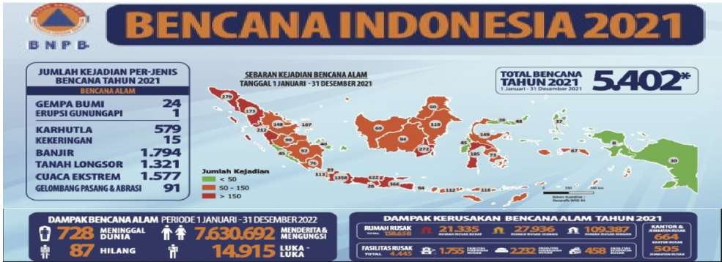
STIMULUS
Indonesia merupakan negara yang rawan bencana alam. Menurut Badan Nasional Penanggulangan Bencana (BNPB), bencana di Indonesia sepanjang tahun 2021, sejak bulan Januari sampai dengan Desember, tercatat telah terjadi kejadian bencana sebanyak 5.402 kejadian. Bencana alam yang terjadi diantaranya bencana banjir, gempa bumi, erupsi, tanah longsor, karhutla, kekeringan, cuaca ekstrim, dan gelombang pasang (abrasi). Data bencana Indonesia pada tahun 2021 tampak pada infografik berikut.

Slide 20
CONTOH SOAL AM MATEMATIKA MTs
Bentuk Soal: Benar Salah
Nomor Soal: 1
Status kewaspadaan kejadian bencana alam di Indonesia pada tahun 2021 terbagi menjadi dua yaitu waspada dan darurat. Jika status kewaspadaan dilihat berdasarkan banyaknya kejadian dan rata-rata terjadinya bencana di masing-masing pulau, yaitu waspada jika banyak kejadian kurang dari rata-rata dan darurat jika lebih dari rata-rata.
Tentukan nilai kebenaran dari pernyatan-pernyataan berikut!
Provinsi Gorontalo dan Sulawesi Tenggara berstatus darurat.
Provinsi Sulawesi Tengah dan Sulawesi Selatan berstatus darurat.
Provinsi Kalimatan Barat dan Kalimantan Tengah berstatus waspada.
Jawaban: S/B/B

Slide 21
CONTOH SOAL AM MATEMATIKA MTs
Bentuk Soal: Uraian
Nomor Soal: 2
Berdasarkan data BNPB tentang kejadian bencana alam di Indonesia selama tahun, manakah kejadian bencana alam yang sering terjadi, dan dampak kerusakan terbesar? Berikan alasanmu! Jawaban:
Kejadian bencana alam di Indonesia selama tahun 2021 didominasi bencana banjir, dan dampak
kerusakan paling banyak adalah rumah rusak ringan.
Alasan: Bencana banjir terjadi paling banyak (1.794) diantara bencana alam lainnya. Begitupula
rumah rusak ringan adalah dampak kerusakan paling banyak (109.387).

Slide 22





